Slide 1


PLAN EMERGENTE DE CAPACITACION PARA MEJORA DE PROCESOS ASISTENCIALES
RETO DE 120 DÍAS
HGZ89 “Chapultepec”
Procesos críticos para la prevención de IAAS y Precauciones de Aislamiento
Coordinación Clínica de Educación e Investigación en Salud

Slide 2



Introducción
General
Las Infecciones Asociadas a la Atención a la Salud (IAAS) son un problema relevante de salud pública de gran trascendencia económica y social, constituyendo un desafío para las instituciones y el personal de salud responsable de su atención.

Slide 3
Introducción
General
Existen más de 1.4 millones de personas en el mundo que contraen una IAAS anualmente.
Se estima que entre el 5% y 10% de los pacientes que ingresan a un hospital, van a desarrollar una o más IAAS,

Slide 4
Introducción
General
Cada uno de las recomendaciones (paquetes) aquí expuestas han demostrado en la literatura reducir el riesgo para dicha IAAS en particular, así los paquetes no son excluyentes.

Slide 5
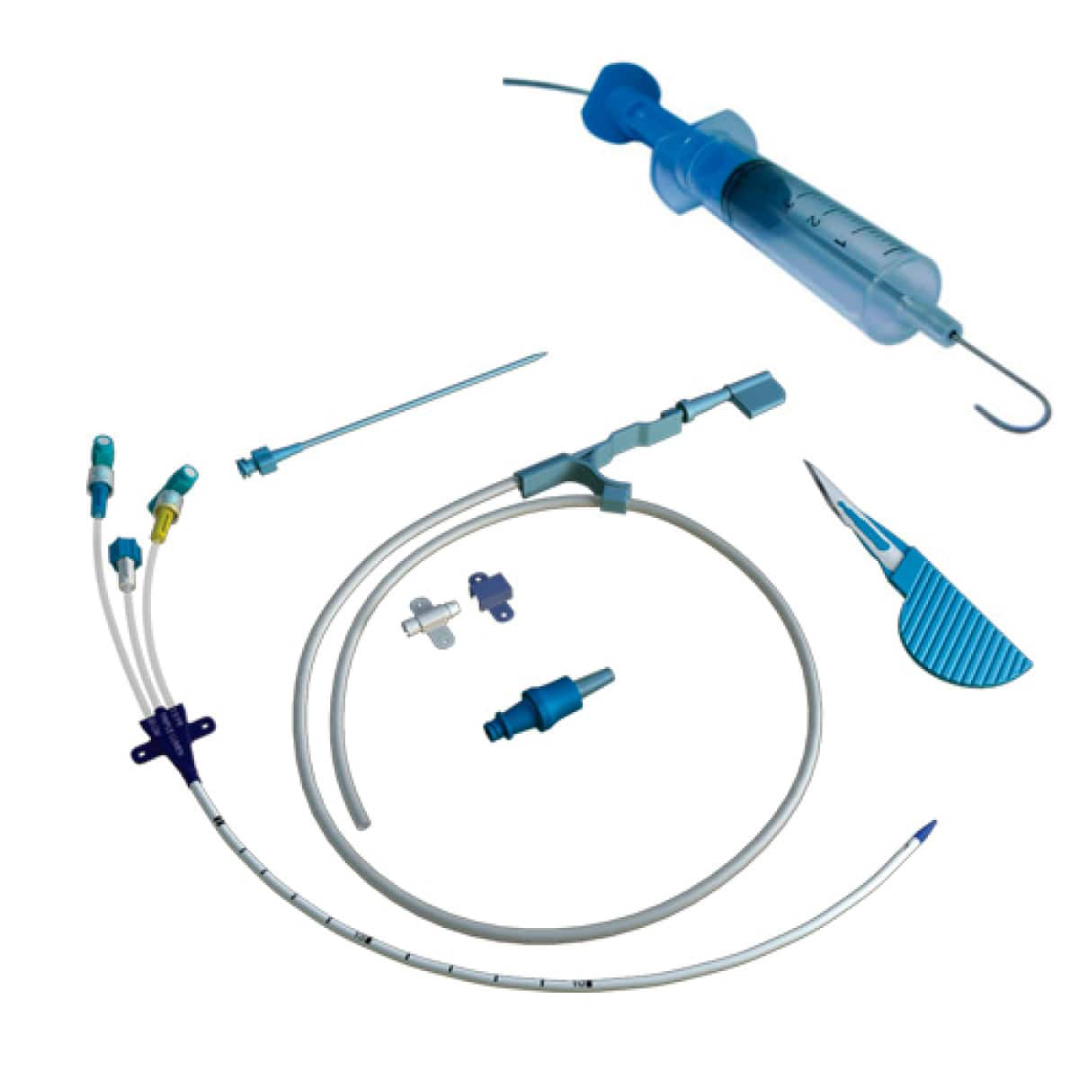
Paquete CVC
Acciones
Acciones para la Prevención de Infección del Torrente Sanguíneo Asociado al uso de Catéter Venoso Central (CVC)

Slide 6
Paquete CVC
Acciones
Inserción de CVC:
Higiene de manos del personal previo a la inserción.
2) Uso de cubrebocas, gorro, bata, guantes y campos estériles (técnica de barrera máxima).
3) Uso de antisépticos correctos (ej. Clorhexidina más alcohol), selección de sitio de inserción (ej. Utilizar venas subclavias en lugar de yugulares o evitar venas femorales
en pacientes adultos).

Slide 7
Paquete CVC
Acciones
b) Mantenimiento de CVC:
Revisión cotidiana para verificar el estado del catéter (ej. Sitio de inserción, curación)
b. Retiro de vías innecesarias
c. Higiene de manos y desinfección de los puertos de inyección (con alcohol al 70%) previo a la manipulación.
d. Realizar con técnica aséptica el cambio de los puertos de conexión (llave de tres vías y equipos de PVC).
e. Realizar cambio del sistema de infusión cada 72 horas; en caso de uso con productos sanguíneos o lípidos (NPT), realizar remplazo inmediato del equipo de infusión.

Slide 8
Paquete CVC
Acciones
b) Mantenimiento de CVC:
f. Realizar la antisepsia (curación) del sitio de inserción cada 7 días con técnica estéril.
Se mantiene la conexión del sistema de infusión en todo momento.
g. Se recomienda el uso de baño seco con toallas de clorhexidina al 2%.

Slide 9
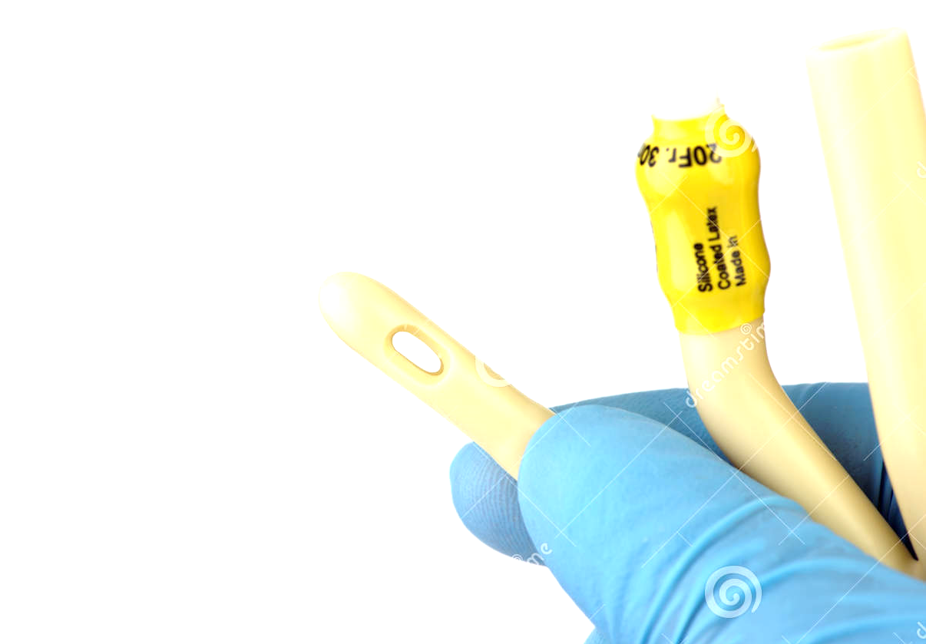
Paquete Catéter Urinario
Acciones
Paquete de Acciones para la Prevención
de Infección de Vías Urinarias Asociadas
al uso de Catéter Urinario (CU)

Slide 10
Paquete CU
Acciones
Inserción de Catéter Urinario:
a) Higiene de manos del personal de salud, previo a la inserción.
b) Inserción con técnica aséptica (ver anexos).
c) Fijación del catéter urinario de acuerdo a edad y género del paciente.

Slide 11
Paquete CU
Acciones
b) Mantenimiento de catéter urinario:
Evaluación diaria sobre la necesidad de la permanencia del catéter urinario o su retiro.
b) Aseo diario de genitales con agua y jabón mientras permanece instalado el catéter urinario.
c) Mantener la línea de drenaje libre de obstrucción.
d) Mantener la bolsa colectora por debajo del nivel de la vejiga, sin tocar el suelo.
e) Mantener el sistema sin desconexiones en todo momento.

Slide 12
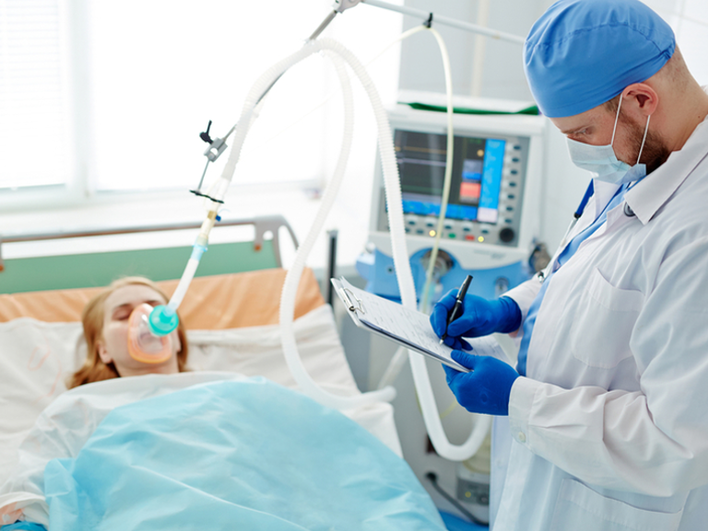
Paquete Neumonía Asociada a
Ventilación Mecánica
Acciones
Paquete de Acciones para la Prevención
de Neumonía Asociada a Ventilación
Mecánica (NAV)

Slide 13
Paquete NAVM
Acciones
Higiene de manos del personal, uso de guantes y cubrebocas.
b) Elevar la cabecera 30-45 grados en pacientes adultos y de 10-15 grados en pacientes neonatos.
c) Cuando se utiliza cánula endotraqueal con globo, inflarlo a su capacidad para mantener la presión de perfusión capilar de la mucosa entre 20 hasta 30 cm H2O (18-22 mm Hg), logrando un adecuado neumotaponamiento, cumpliendo varias funciones: permite mantener niveles de presión positiva, evita la aspiración de secreciones de la vía área superior o desde el tracto digestivo, evita el riesgo de extubación o en el otro extremo la necrosis traqueal.

Slide 14
Paquete NAVM
Acciones
d) Evaluación diaria ante la posible interrupción de la sedación y extubación.
e) Aseo oral (ej. Clorhexidina al 0.12%46,47 o solución fisiológica al 0.9%).
f) Drenaje de secreciones endotraqueales con sistema cerrado.
g) Uso de humedad activa o pasiva.
h) Profilaxis de úlcera péptica y trombosis venosa profunda.

Slide 15
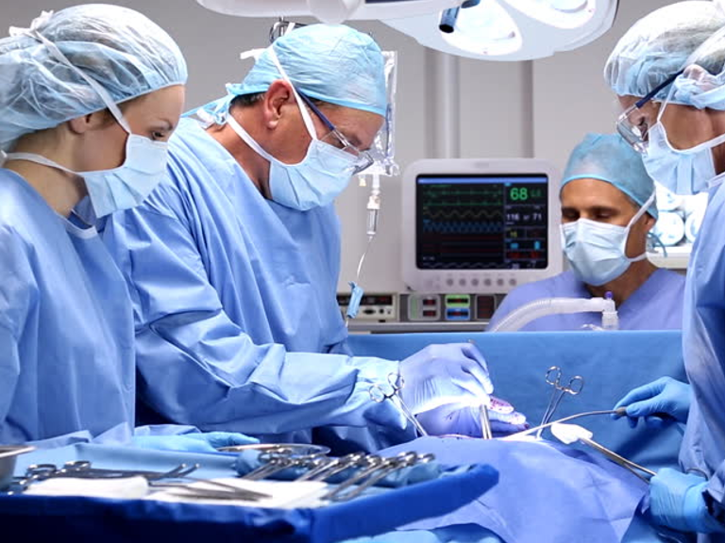
Paquete ISQ
Acciones
Paquete de Acciones para la Prevención
de Infección de Sitio Quirúrgico (ISQ)

Slide 16
Paquete ISQ
Acciones
Uso de barrera máxima.
b) Administración de antibióticos profilácticos (adecuados en tiempo y dosis).
c) No rasurar; en caso de requerir eliminación del vello o cabello se realiza únicamente con cortadora eléctrica o tijeras.
d) Usar antisépticos adecuados.
e) Mantener control glucémico y normotermia durante el periodo intraoperatorio.

Slide 17
PLAN EMERGENTE DE CAPACITACION PARA MEJORA DE PROCESOS ASISTENCIALES
RETO DE 120 DÍAS
HGZ89 “Chapultepec”
Precauciones de Aislamiento
Coordinación Clínica de Educación e Investigación en Salud

Slide 18
Precauciones Estándar y
por Mecanismos de Transmisión
Generalidades
Estas precauciones de aislamiento deben de incluirse en todas las indicaciones médicas de cada paciente.
Para el cumplimiento de las acciones seguras, es importante asegurar que el personal de salud de la unidad este capacitado sobre los tipos de precauciones estándar y de aislamiento por mecanismos de transmisión, la identificación de las tarjetas y el apego a las mismas.

Slide 19
Precauciones Estándar y
por Mecanismos de Transmisión
Generalidades
El médico tratante asigna, actualiza y retira las medidas de Precauciones que requiere el paciente y lo deja asentado en el Expediente clínico.
Enfermería realiza la dotación de los insumos necesarios para llevarlas a cabo.
Enfermería realiza actividades de Educación al paciente y su familia sobre las medidas de Precauciones que se asignaran al paciente.

Slide 20
Precauciones Estándar y
por Mecanismos de Transmisión
Generalidades
Los responsables del programa de Reducción y control de IASS evalúan el apego al Proceso de “Precauciones Estándar y por Mecanismos de Transmisión” e informan a CODECIN los resultados.
CODECIN
Emite acuerdos que permitan alcanzar las metas establecidas para la reducción de IAAS.

Slide 21
Precauciones Estándar y
por Mecanismos de Transmisión
Tarjetas de precaución
Precauciones estándar (rojo),
Precauciones de contacto (amarillo),
Precauciones de vía área (azul),
Precauciones de gota (verde),
Pacientes inmunocomprometidos (gris),
Precauciones de aislamiento por contacto plus (naranja).

Slide 22
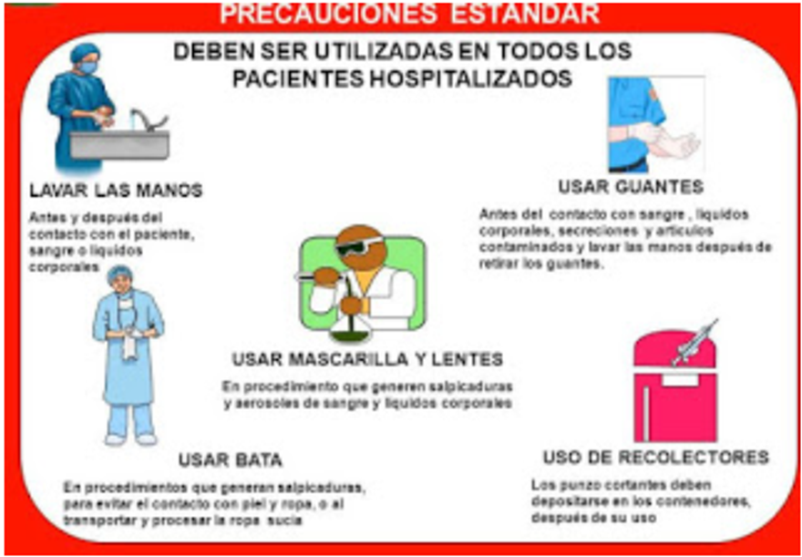
Tarjetas
Precauciones Estándar (Roja)
Deben realizarse en todos los pacientes
independientemente del diagnóstico clínico y adaptarlas de acuerdo a cada condición.
Ejemplo: Cirugía Programada, Coma diabético, fractura de femur.

Slide 23
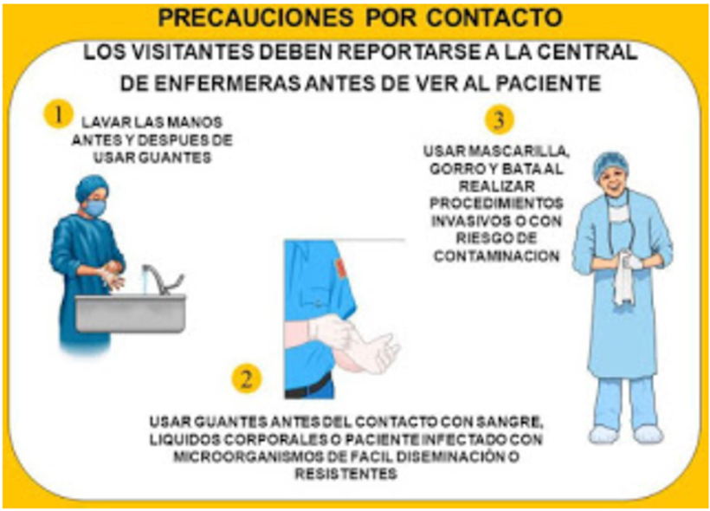
Tarjetas
Precauciones por contacto (Amarilla)
Su objetivo es evitar el contacto con sangre o líquidos corporales contaminados y evitar la transmisión, colonización e infección de otros pacientes.
Ejemplo: Enfermedades entéricas por
clostridium difficile, pacientes incontinentes
con E. Coli, shigella, Hepatitis A, Rotavirus.
Impetigo, pediculosis, Herpes Zoster, SARSCoV-
2.

Slide 24
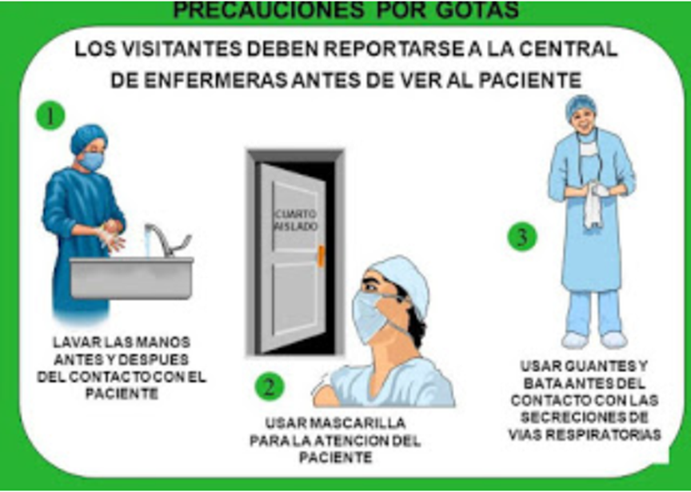
Tarjetas
Precauciones por Gotas (Verde)
Este tipo de transmisión es generada por una persona al toser, estornudar o hablar durante los procedimientos, depositando las gotas expelidas en la conjuntiva, boca o mucosa nasal, su tamaño es de más de 5 micras y no se desplazan a más de un metro.
Ejemplo: Difteria, tosferina, neumonía por
micoplasa, meningococo, haemophilus
influenzae.

Slide 25
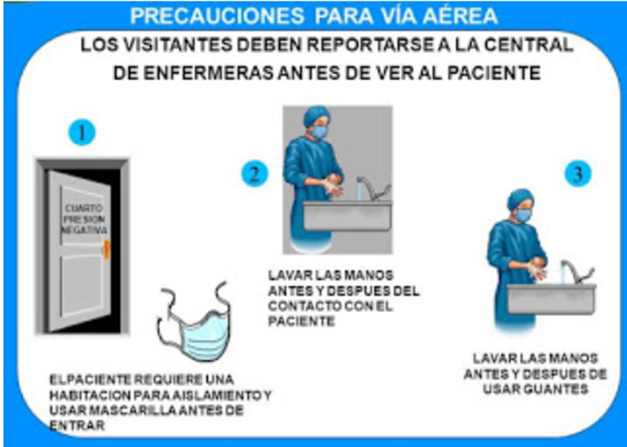
Tarjetas
Precauciones para vía aérea. (Azul)
Estas partículas infecciosas son < a 5 micras y están suspendidas en el aire por largos períodos de tiempo. De esta forma pueden inhalarse en el mismo espacio del sujeto infectado o a largas distancias.
Ejemplo: Tuberculosis pulmonar, Sarampión,
Varicela, SARS-CoV-2

Slide 26
¡GRACIAS!

